Slide 1
第6章 挖掘频繁模式、关联和相关
6.1 基本概念
6.2 频繁项集挖掘方法
6.3 哪些模式是有趣的：模式评估方法
6.4 小结

Slide 2
第6章 挖掘频繁模式、关联和相关
6.1 基本概念
6.2 频繁项集挖掘方法
6.3 哪些模式是有趣的：模式评估方法
6.4 小结

Slide 3
6.1 基本概念
频繁模式：频繁地出现在数据集中的模式 ，包括：
频繁项集：如频繁地同时出现在交易数据集中的商品的集合，如：面包和牛奶、啤酒和尿布等；
频繁序列模式：频繁地出现在数据集中的序列，如：用户先买数码相机，再买内存卡；
频繁结构模式：一个子结构可能涉及不同的结构形式，如子图、子树等，可能与项集或子序列结合在一起。
挖掘频繁模式的作用：
有利于发现数据之间的关联、相关性和许多其他有趣的联系；
有助于数据分类、聚类和其他数据挖掘任务。

Slide 4
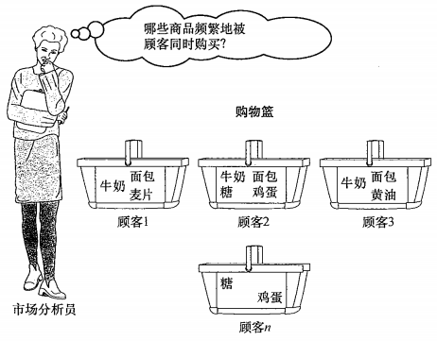
6.1 基本概念
购物篮分析
购物篮分析结果：
可以用于营销策划、广告策划或新的分类设计。
可以帮助零售上规划什么商品降价出售。
如何衡量商品的频繁购买关联？
关联规则：
A => B [support = s; confidence = c]
支持度
置信度
TID | Items
1 | 牛奶，面包，麦片
2 | 牛奶，面包，糖，鸡蛋
3 | 牛奶，面包，黄油
4 | 糖，鸡蛋

Slide 5

6.1 基本概念
项集：项的集合。
k项集：包含k个项的项集，如 {牛奶，面包}是一个2项集。
项集的频度：包含项集的事物数。
支持度：同时包含A和B的事务的个数（绝对支持度）或者比率（相对支持度）。
support(A=>B) = count(AUB) 或
support(A=>B) = P(AUB)
置信度：在包含项A的事务中，又包含B的事务的比率。
confidence(A=>B)= P(B|A)
TID | Items
1 | 牛奶，面包，麦片
2 | 牛奶，面包，糖，鸡蛋
3 | 牛奶，面包，黄油
4 | 糖，鸡蛋
牛奶=>面包
绝对支持度：3
相对支持度：3/4 = 75%
置信度：3/3 = 100%
牛奶面包的关联规则表示为：
牛奶=>面包[support = 75%; confidence = 100%]
是频繁项集吗？

Slide 6
6.1 基本概念
频繁项集：满足预定义的最小支持度阈值的项集。
强规则：同时满足最小支持度阈值和最小置信度阈值。
挖掘关联规则的问题可以归结为挖掘频繁项集。关联规则的挖掘过程一般有两步：
（1）找出所有的频繁项集：满足最小支持度的所有项集。
（2）由频繁项集产生强关联规则：这些规则必须满足最小支持度和最小置信度。
频繁项集的个数太多，如何进行计算和储存？

Slide 7
6.1 基本概念
为了克服频繁项集个数太多无法计算和存储的问题，引入闭频繁项集和极大频繁项集。
闭频繁项集：项集X在数据集D中是闭的，如果不存在真超项集Y使得Y与X在D中具有相同的支持度计数（即，项集X，只要再添加一项，支持度计数就会下降）。
极大频繁项集：如果X是频繁的，并且不存在超项集Y使得Y在D中是频繁的（即，项集X，只要再添加一项，就不频繁了）。
例：假定事务数据库中有两个事务，{a1,a2,a3,...,a99,a100}，{a1,a2,a3,...,a49,a50}，设最小支持度计数阈值min_sup=1,则：
闭频繁项集为
极大频繁项集为
{a1,a2,a3,...,a49,a50}
{a1,a2,a3,...,a99,a100}

Slide 8
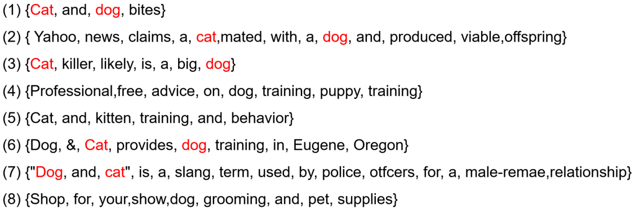
6.1 基本概念
频繁项集的应用：
1、关联概念：在高频词对中发现某些能够代表联合概念的一部分词对。
购物篮是文档项是词
2、文档抄袭：寻找那些在多个购物篮中共同出现的项对。
购物篮是句子，项是文档
3、生物标志物：给出疾病的检测建议。
购物篮是疾病，项是生物标志物

Slide 9
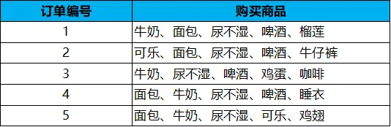
6.1 基本概念
例题：
求下列项的支持度和置信度：
support（牛奶）
support（牛奶 U 面包）
support（尿不湿 U 啤酒）
confidence（牛奶→啤酒）
confidence（啤酒→牛奶）
confidence（啤酒→尿不湿）
如何挖掘频繁项集？

Slide 10
第6章 挖掘频繁模式、关联和相关
6.1 基本概念
6.2 频繁项集挖掘方法
6.3 哪些模式是有趣的：模式评估方法
6.4 小结

Slide 11
6.2 频繁项集挖掘方法
1、Apriori算法：通过限制候选产生发现频繁项集
先验性质：
频繁项集的所有非空子集也一定是频繁项集；
非频繁项集的所有超集一定也是非频繁项集。
算法原理：
连接步：为了找L_{k}，通过L_{k-1}与自己连接产生候选k项集的集合，该候选k项集记为C_{k}。注意：L_{k-1}中的两个项集l₁和l₂可以执行连接操作的条件是l₁和l₂的前（k-2）个项相同。
剪枝步： C_{k}是L_{k}的超集，即C_{k}的成员可能是也可能不是频繁的，但所有频繁的k项集都在C_{k}中。对C_{k}中的所有成员，使用先验性质进行剪枝。
使用逐层搜索的迭代方法，通过连接步和剪枝步，使用(K-1)项集搜索K项集。

Slide 12
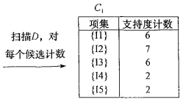
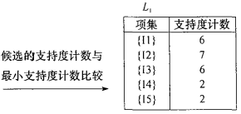
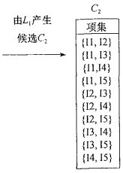

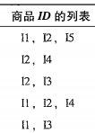
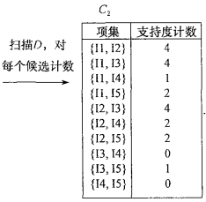


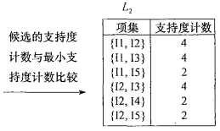
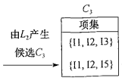
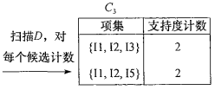
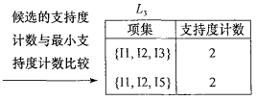
6.2 频繁项集挖掘方法
1、Apriori算法：通过限制候选产生发现频繁项集
例1：
min_sup=2
C3=L2 |╳| L2
I1, I2, I3
I1, I2, I5
I1, I3, I5
I2, I3, I4
I2, I3, I5
I2, I4, I5

Slide 13
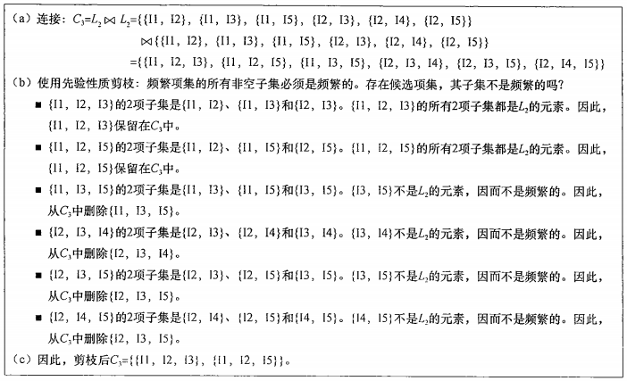
6.2 频繁项集挖掘方法
1、Apriori算法：通过限制候选产生发现频繁项集
例1：由L2到C3的剪枝过程：

Slide 14
6.2 频繁项集挖掘方法
1、Apriori算法：通过限制候选产生发现频繁项集
例2：
min_sup=2
C₁
Itemset | sup
{A} | 2
{B} | 3
{C} | 3
{D} | 1
{E} | 3
L₁
Itemset | sup
{A} | 2
{B} | 3
{C} | 3
{E} | 3
Database TDB
Tid | Items
10 | A, C, D
20 | B, C, E
30 | A, B, C, E
40 | B, E
扫描D
计数
C₂
Itemset | sup
{A, B} | 1
{A, C} | 2
{A, E} | 1
{B, C} | 2
{B, E} | 3
{C, E} | 2
C₂
Itemset
{A, B}
{A, C}
{A, E}
{B, C}
{B, E}
{C, E}
扫描D
计数
L₂
Itemset | sup
{A, C} | 2
{B, C} | 2
{B, E} | 3
{C, E} | 2
C₃
扫描D
计算
C₃
Itemset
{B, C, E}
L₃
Itemset | sup
{B, C, E} | 2
Itemset | sup
{B, C, E} | 2

Slide 15
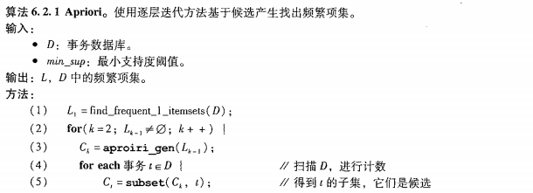
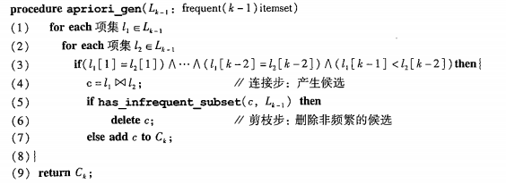
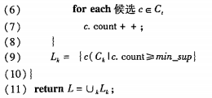
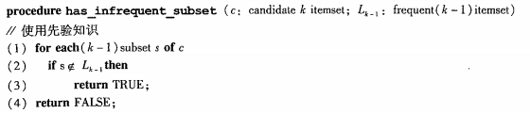
6.2 频繁项集挖掘方法
1、Apriori算法：通过限制候选产生发现频繁项集
Apriori算法的伪代码：
连接
剪枝

Slide 16


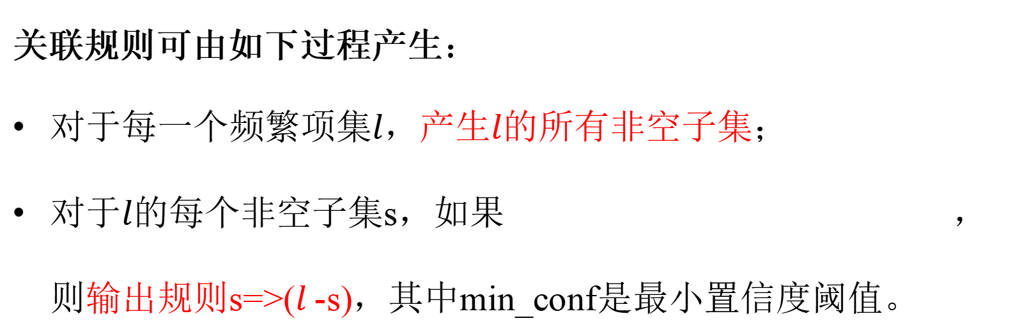
6.2 频繁项集挖掘方法
2、由频繁项集产生关联规则
关联规则可由如下过程产生：
对于每一个频繁项集$l$，产生$l$的所有非空子集；
对于$l$的每个非空子集s，如果 ，则输出规则s=>($l$-s)，其中min_conf是最小置信度阈值。

Slide 17

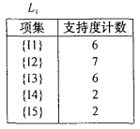
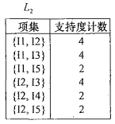
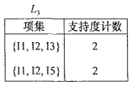
6.2 频繁项集挖掘方法
2、由现频繁项集产生关联规则
例：频繁项集X={I1,I2,I5}
X的非空子集是{I1,I2}，{I1,I5}，{I2,I5}，{I1}，{I2}，{I5}
{I1,I2}=>I5，confidence =
{I1,I5}=>I2 ，confidence =
{I2,I5}=>I1 ，confidence =
I1=>{I2,I5} ，confidence =
I2=>{I1,I5} ，confidence =
I5=>{I1,I2} ，confidence =
如果min_conf=70%，
2/4=50%
2/2=100%
2/2=100%
2/6=33%
2/7=29%
2/2=100%
则只有第2，3，6是强关联。

Slide 18
6.2 频繁项集挖掘方法
3、提高Apriori算法的效率
Apriori算法存在的缺点：
可能产生大量的候选项集
10²个频繁1项集，产生多达10³个候选2项集
发掘一个频繁模式{a₁，…，a₁₀₀}，多达10³⁰个候选项集
需要重复扫描整个数据集，效率低

Slide 19
6.2 频繁项集挖掘方法
3、提高Apriori算法的效率
Apriori算法有以下几种变形：
基于散列的技术（散列项集到对应的桶中）：用于压缩候选k项集的集合C_{k}(k>1)。
事务压缩（压缩进一步迭代扫描的事务数）：不包含任何频繁K项集的事务不可能包含任何频繁（K+1）项集，利用这个将事务加上标记或删除，下次跳过对这些事务的扫描。
划分（为找候选项集划分数据）：只需扫描两次数据库就能挖掘出频繁项集。它包含两个阶段，在阶段I，把D中的事物划分成n个非重叠的分区，并找出所有局部频繁项集；在阶段II，第二次扫描D，评估每个候选的实际支持度，确定全局频繁项集。
抽样（对给定数据集的一个子集上挖掘）：在抽取的样本中搜索频繁项集。
动态项集技术（在扫描的不同点添加候选项集）

Slide 20
6.2 频繁项集挖掘方法
4、挖掘频繁项集的模式增长方法
频繁模式增长(Frequent-Pattern Growth，FP-growth)采取分治的策略可以有效地减少Apriori的开销。
频繁模式增长的主要思路：
首先，将代表频繁项集的数据库压缩到一颗频繁模式树(FP-Tree)，该树保留项集的关联信息。
然后，将压缩后的数据库划分为一组条件数据库，每个数据库关联一个频繁项或“模式段”，并分别挖掘每个条件数据库。对于每个“模式片段”，只需考察与它相关联数据集。随着被考察的模式的“增长”，这种方法可以显著地压缩被搜索的数据集的大小。

Slide 21
6.2 频繁项集挖掘方法
4、挖掘频繁项集的模式增长方法
例：
min_sup=2
第1步，扫描数据库，导出所有的频繁项(1项集)的集合，计算支持度取阈值以上，按照支持度递减的顺序排序。排序结果为L={{I2:7},{I1:6},{I3:6},{I4:2},{I5:2}}
第2步，构造FP树。首先，创建树的根节点，用”null”标记。再次扫描数据库，对每个事务TID中的项按照L中次序处理形成结点。
null{}
T100：I1，I2，I5
按L中的次序
I2 | 7
I1 | 6
I3 | 6
I4 | 2
I5 | 2
I2：1
T100：I2，I1，I5
I1：1
I5：1

Slide 22
6.2 频繁项集挖掘方法
4、挖掘频繁项集的模式增长方法
例：
min_sup=2
第1步，扫描数据库，导出所有的频繁项(1项集)的集合，计算支持度取阈值以上，按照支持度递减的顺序排序。排序结果为L={{I2:7},{I1:6},{I3:6},{I4:2},{I5:2}}
第2步，构造FP树。首先，创建树的根节点，用”null”标记。再次扫描数据库，对每个事务TID中的项按照L中次序处理形成结点。
null{}
T200：I2，I4
按L中的次序
I2：1
I2 | 7
I1 | 6
I3 | 6
I4 | 2
I5 | 2
2
T200：I2，I4
I1：1
I4：1
I5：1

Slide 23
6.2 频繁项集挖掘方法
4、挖掘频繁项集的模式增长方法
例：
min_sup=2
第1步，扫描数据库，导出所有的频繁项(1项集)的集合，计算支持度取阈值以上，按照支持度递减的顺序排序。排序结果为L={{I2:7},{I1:6},{I3:6},{I4:2},{I5:2}}
第2步，构造FP树。首先，创建树的根节点，用”null”标记。再次扫描数据库，对每个事务TID中的项按照L中次序处理形成结点。
null{}
I2：7
I1：2
I2 | 7
I1 | 6
I3 | 6
I4 | 2
I5 | 2
I1：4
I3:2
I4：1
I3：2
I5：1
I4：1
I3:2
I5：1

Slide 24
6.2 频繁项集挖掘方法
4、挖掘频繁项集的模式增长方法
例：
min_sup=2
第1步，扫描数据库，导出所有的频繁项(1项集)的集合，计算支持度取阈值以上，按照支持度递减的顺序排序。排序结果为L={{I2:7},{I1:6},{I3:6},{I4:2},{I5:2}}
第2步，构造FP树。首先，创建树的根节点，用”null”标记。再次扫描数据库，对每个事务TID中的项按照L中次序处理形成结点。
为方便树的遍历，使每项通过一个结点链指向它在树中的位置。
支持度计数
null{}
项ID
结点链
I2：7
I1：2
I2 | 7
I1 | 6
I3 | 6
I4 | 2
I5 | 2
I1：4
I3:2
I4：1
I3：2
I5：1
I4：1
I3:2
I5：1

Slide 25
6.2 频繁项集挖掘方法
4、挖掘频繁项集的模式增长方法
例：
min_sup=2
第3步，FP树的挖掘。自底向上，由长度为1的频繁模式开始，构造它的条件模式基(一个子数据库，由改后缀模式与其前缀路径集组成)。然后构建它的(条件)FP树，依次递归在该树上进行挖掘。模式增长通过后缀模式与条件FP树产生的频繁模式连接实现。
支持度计数
null{}
项ID
结点链
I2：7
I1：2
I2 | 7
I1 | 6
I3 | 6
I4 | 2
I5 | 2
I1：4
I3:2
I4：1
I3：2
I5：1
I4：1
I3:2
I5：1

Slide 26
6.2 频繁项集挖掘方法
null{}
4、挖掘频繁项集的模式增长方法
例：
I5分支路径为<I2,I1,I5:1> 和<I2,I1,I3,I5:1>
对应的前缀路径是<I2,I1:1> 和<I2,I1,I3:1>形成I5的条件模式基。
使用这些条件模式基作为新的事务数据库，构造I5的条件FP树，由于最小支持度为2，I3的支持度计数为1，则该树只包含单个路径<I2:2,I1:2>。
该单个路径产生频繁模式的所有组合：{I2,I5:2} 、{I1,I5:2} 、{I2,I1,I5:2} 。
I2：2
I2 | 2
I1 | 2
I1：2
支持度计数
null{}
项ID
结点链
I2：7
I1：2
I2 | 7
I1 | 6
I3 | 6
I4 | 2
I5 | 2
I1：4
I3:2
I4：1
I3：2
I5：1
I4：1
I3:2
I5：1

Slide 27
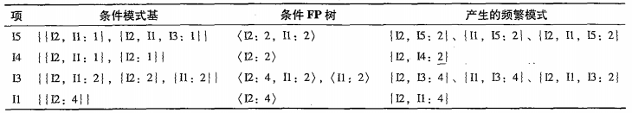
6.2 频繁项集挖掘方法
4、挖掘频繁项集的模式增长方法
例1：
支持度计数
null{}
项ID
结点链
I2：7
I1：2
I2 | 7
I1 | 6
I3 | 6
I4 | 2
I5 | 2
I1：4
I3:2
I4：1
I3：2
I5：1
I4：1
I3:2
I5：1

Slide 28
6.2 频繁项集挖掘方法
4、挖掘频繁项集的模式增长方法
例2：
min_sup=2
Database TDB
Tid | Items
10 | A, C, D
20 | B, C, E
30 | A, B, C, E
40 | B, E
项 | 条件模式基 | 条件FP树 | 产生的频繁模式

Slide 29
6.2 频繁项集挖掘方法
4、挖掘频繁项集的模式增长方法
局限性：
当数据库很大时，构造基于主存的FP树有时是不现实的。
将数据库划分成投影数据库的集合，然后在每个投影数据库上构造FP树并在每个投影数据库中挖掘。
优势：
将发现长频繁模式的问题转换成在较小的条件数据库中递归地搜索一些较短模式，然后连接后缀。它使用最不频繁的项做后缀，提供了较好的选择性。该方法显著地降低了开销。
对于挖掘长的频繁模式和短的频繁模式，它都是有效的和可伸缩的，且比Apriori大约快一个数量级。

Slide 30
6.2 频繁项集挖掘方法
5、使用垂直数据格式挖掘频繁项集
水平数据格式： {TID：itemset}
Apriori算法和FP-growth算法都是从TID项集格式（{TID：itemset}）的事务集中挖掘频繁模式，其中TID是事务标识符，而itemset是事务TID中的元素。
垂直数据格式： {itemset：TID}
数据用项-TID 集格式（{itemset：TID}）表示。
算法步骤：
首先扫描一次数据库，将水平格式的数据转换成垂直格式；
然后，从K=1开始，根据先验性质，使用频繁K项集来构造候选（K+1）项集，通过取频繁K项集的TID集的交，计算对应的（K+1）项集的TID集。重复该过程，直到不能再找到频繁项集或候选项集。

Slide 31



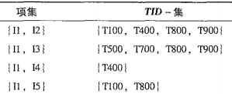






6.2 频繁项集挖掘方法
5、使用垂直数据格式挖掘频繁项集
例：
L1
min_sup=2
转换成
垂直数据格式
L2
L3

Slide 32
6.2 频繁项集挖掘方法
5、使用垂直数据格式挖掘频繁项集
优势：
只在产生候选(k+1)项集时利用先验性质。
不需要扫描数据库来确定(k+1)项集的支持度，因为每个k项集的TID集都携带了计算支持度的完整信息。
局限性：
TID可能很长，需要大量的内存空间，长集合的交运算还需要大量的计算时间。
使用差集技术解决

Slide 33
6.2 频繁项集挖掘方法
6、挖据闭模式和极大模式
闭频繁模式集可以显著减少频繁模式挖掘所产生的模式数量，而且保持关于频繁项集的集合的完整信息。
挖掘闭频繁模式项集较好的方法是在挖掘过程中直接搜索闭频繁项集，一旦识别到闭项集就尽快对搜索空间进行剪枝，剪枝的策略包括：
项合并
子项集剪枝
项跳过

Slide 34
第6章 挖掘频繁模式、关联和相关
6.1 基本概念
6.2 频繁项集挖掘方法
6.3 哪些模式是有趣的：模式评估方法
6.4 小结

Slide 35
6.3 哪些模式是有趣的：模式评估方法
1、强规则不一定是有趣的
预定义：最小支持度30%，最小置信度60%。
考虑关联规则：“计算机游戏 ->录像”是否是强关联规则？
解析：支持度为 ，置信度为
满足阈值，此规则是强关联规则。
得出：买计算机游戏的顾客还有66%的可能性会购买录像。
然而，在所有的事务中，购买录像的概率是75%，比66%还高，说明购买计算机游戏和录像是负相关的。
结论：规则A->B有一定的欺骗性。它并不度量A和B之间相关和蕴含的实际强度，因此需要一些相关性度量标准。
如：假设有10000个事务中，数据显示6000个顾客事务包含计算机游戏，7500个事务包含录像，而4000个事务同时包含计算机游戏和录像。
4000/10000=40%
4000/6000=67%

Slide 36

6.3 哪些模式是有趣的：模式评估方法
2、从关联分析到相关分析
支持度和置信度不足以过滤掉无趣的关联规则，为解决这个问题，可以使用相关性度量扩充的支持度-置信度关联规则框架，即相关规则：
A=>B[support, confidence, correlation]
提升度（lift）是一种简单的相关性度量，定义如下：
lift<1，则A的出现与B的出现呈负相关，意味着一个出现可能导致另一个的不出现。
lift=1，则二者相互独立。
Lift>1，则二者正相关，意味着一个的出现蕴涵另一个的出现。

Slide 37
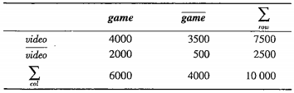
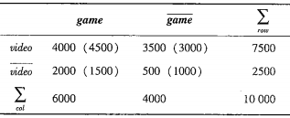


6.3 哪些模式是有趣的：模式评估方法
2、从关联分析到相关分析
例：
使用X²进行相关分析？
lift(游戏，录像) = 0.4/(0.6*0.75)=0.89<1
游戏和录像之间存在负相关
两种相关分析方法计算时均用到事物总数

Slide 38


6.3 哪些模式是有趣的：模式评估方法
4个度量仅受A、B和AUB的支持度的影响，或者说仅受条件概率P(A|B)、P(B|A)的影响，而不受事务总个数的影响。
取值都介于0~1之间，值越大二者联系越紧密。
3、模式评估度量比较
给定两个项集A和B，其他4种相关性度量：
（1）全置信度
all_conf(A,B) 又称两个与A和B相关的关联规则”A=>B”和”B=>A”的最小置信度。
（2）最大置信度
（3）Kulczynski(Kulc)度量
（4） 余弦度量

Slide 39
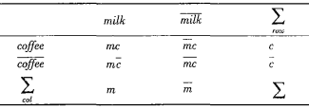
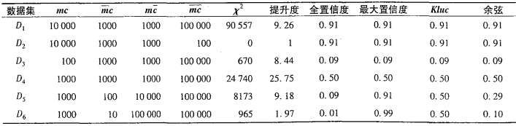

6.3 哪些模式是有趣的：模式评估方法
3、模式评估度量比较
例：牛奶与咖啡的购买关系：
正相关
负相关
中性
为什么提升度和$χ^{2}$识别关联关系的能力这么差？
提升度和$χ^{2}不是$零不变度量！
零事务是不包含任何考察项集的事务。如， 表示零事务的个数。
零不变性：如果度量的值不受零事务的影响，则称该度量具有零不变性。
零不变性是一种度量大型事务数据库中的关联模式的重要性质。
对于指示有趣的模式联系，全置信度、最大置信度、Kulc和余弦度量哪个最好？

Slide 40

6.3 哪些模式是有趣的：模式评估方法
3、模式评估度量比较
例：牛奶与咖啡的购买关系：
正相关
负相关
中性
不平衡比(Imbalance Ratio)评估两个项集A和B的不平衡程度：
A和B的两个方向蕴含相同，则IR(A,B)为0；
两者之差越大，不平衡比就越大。
这个比率独立于零事务的个数，也独立于事物的总数。

Slide 41
6.3 哪些模式是有趣的：模式评估方法
在进行相关分析选择合适的兴趣度量时，考虑零不变性是重要的，推荐Kulc与不平衡比配合使用。
3、模式评估度量比较
例：牛奶与咖啡的购买关系：
正相关
负相关
IR(m,c)=0
IR(m,c)=0.89
IR(m,c)=0.99
不平衡比(Imbalance Ratio)评估两个项集A和B的不平衡程度：
A和B的两个方向蕴含相同，则IR(A,B)为0；
两者之差越大，不平衡比就越大。
这个比率独立于零事务的个数，也独立于事物的总数。

Slide 42
6.3 哪些模式是有趣的：模式评估方法
关联分析用于发现隐藏在大型数据集中的令人感兴趣的联系，所发现的模式通常用关联规则或频繁项集的形式表示。
模式评估的几种度量：
提升度（与零事务有关）
X²分析（与零事务有关）
全置信度（零不变度量）
最大置信度（零不变度量）
Kulczynski（零不变度量）
余弦（零不变度量）
关联分析可以应用于生物信息学、医疗诊断、网页挖掘、科学数据分析等

Slide 43
6.3 哪些模式是有趣的：模式评估方法
例题：
评估啤酒和尿不湿的几种度量：
提升度：
全置信度：
最大置信度：
Kulczynski：
余弦（零不变度量）：
IR（啤酒，尿不湿）：

Slide 44
第6章 挖掘频繁模式、关联和相关
6.1 基本概念
6.2 频繁项集挖掘方法
6.3 哪些模式是有趣的：模式评估方法
6.4 小结

Slide 45
